Slide 1
КУРСОВОЙ ПРОЕКТ По МДК.01.02 «Прикладное программирование» Тема: Разработка парсера учебного языка программирования: Включаемые модули
Выполнил студент группы П1-17
Феоктистова Анастасия Сергеевна

Slide 2




Инструменты для разработки
Язык программирования: С++
Среда разработки: Cygwin
Редактор кода: Visual Studio Code
Компилятор: GNU G++

Slide 3
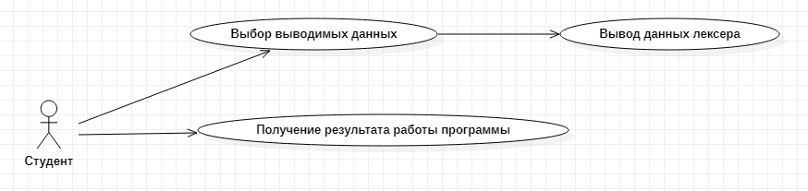
Диаграмма прецедентов «Студент»

Slide 4
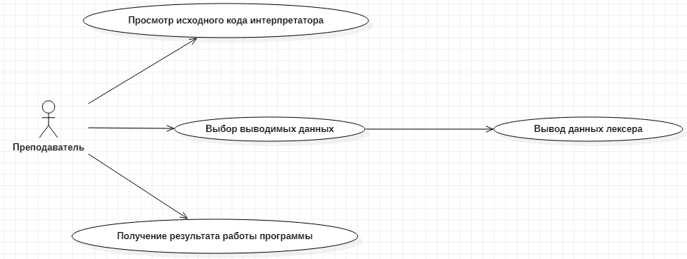
Диаграмма прецедентов «Преподаватель»

Slide 5
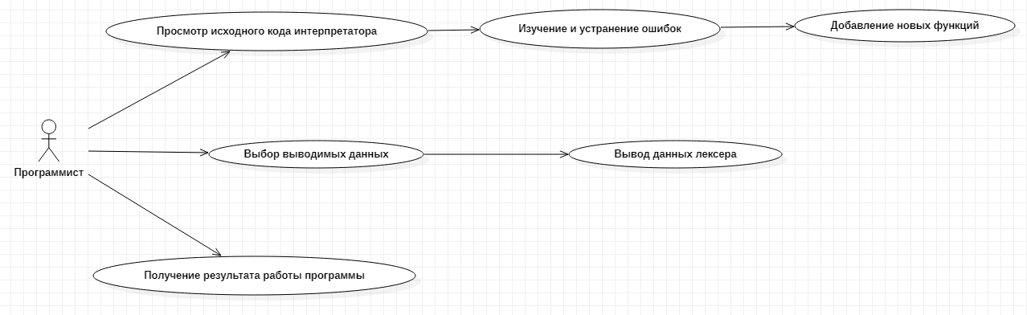
Диаграмма прецедентов «Программист»

Slide 6
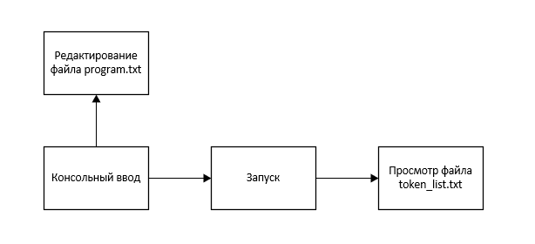
Сценарий работы программы

Slide 7
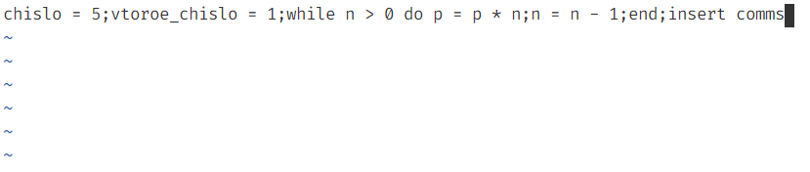
Ввод данных

Slide 8
Запуск программы

Slide 9
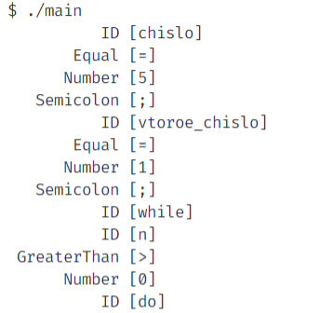
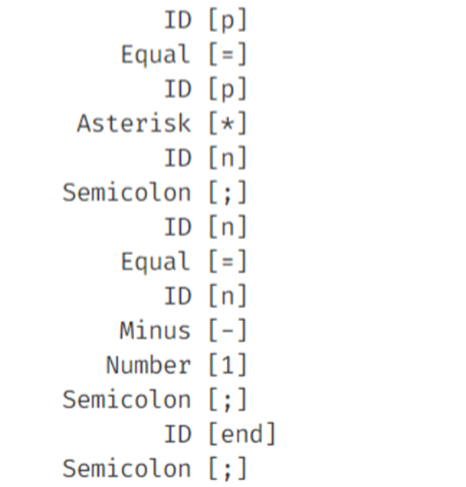
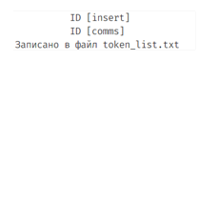
Вывод данных

Slide 10
Спасибо за внимание!

